Slide 1
GAME ULAR BLACK AS
Disusun untuk memenuhi tugas mata kuliah Pemrograman Berorientasi Objek
Semester 4 Tahun Ajaran 2020/2021
DISUSUN OLEH :
Akmal Fauzan Suranta 119140203
Fahriza Yusefa 119140005
Hendamia Yohana Sembiring 119140178
Ikhsanudin Raka Siwi 119140058
KELAS : RA
Prodi : Teknik Informatika

Slide 2
STUDI KASUS

Slide 3
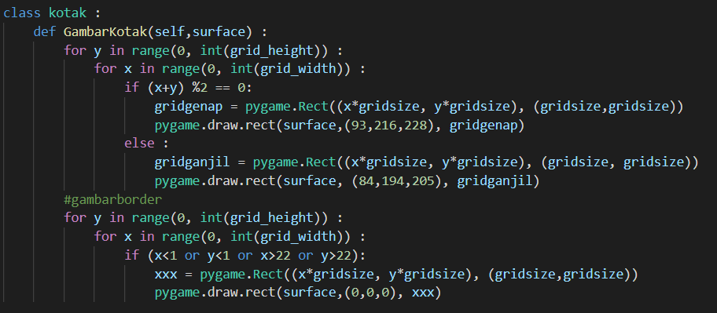
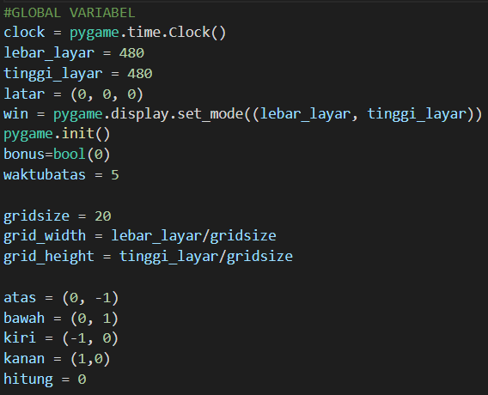
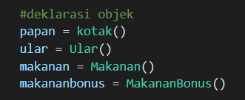

Menampilkan objek papan dari kelas papan
Objek papan diisi oleh class kotak. Atribut seperti gridsize, grid height,grid_width dijadikan variabel global karena variabel tersebut akan digunakan oleh banyak class. Sehingga pada main program objek papan mengeluarkan methods GambarKotak untuk merender papan di dalam game yang digunakan ular untuk merayap.

Slide 4
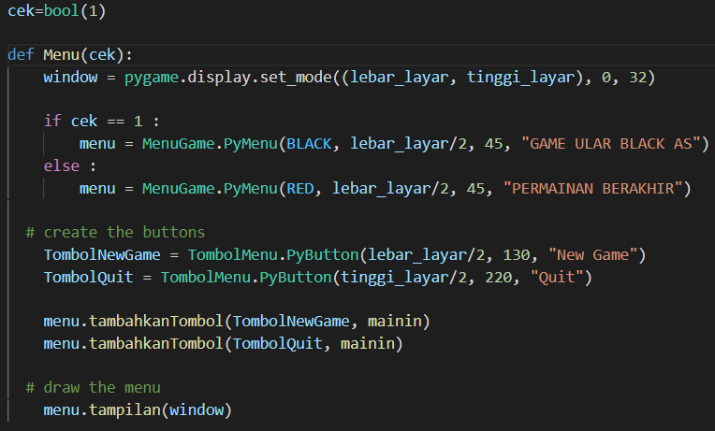
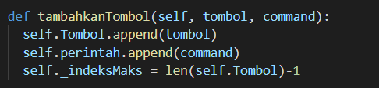
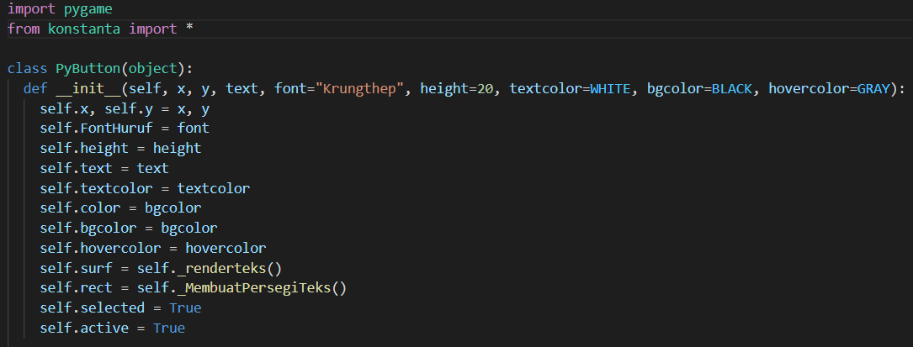
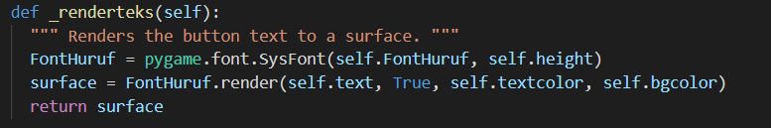
Menampilkan objek menu dari kelas menu dan jika ular mati maka menu mengeluarkan Kata “permainan berakhir”
Dengan menggunakan parameter cek yang diinisiasi oleh nilai 1, maka program akan mengeluarkan output “GAME ULAR BLACK AS”. Tetapi jika cek==0 yatu jika ular menabrak dinding atau menabrak badannya sendiri maka program akan diarahkan kembali ke menu tetapi tulisan di menu berubah menjadi “PERMAINAN BERAKHIR”

Slide 5
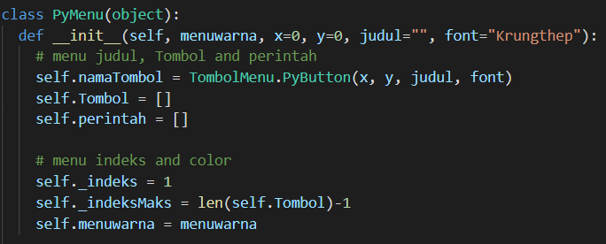
Menampilkan objek menu dari kelas menu dan jika ular mati maka menu mengeluarkan Kata “permainan berakhir” (1)

Slide 6
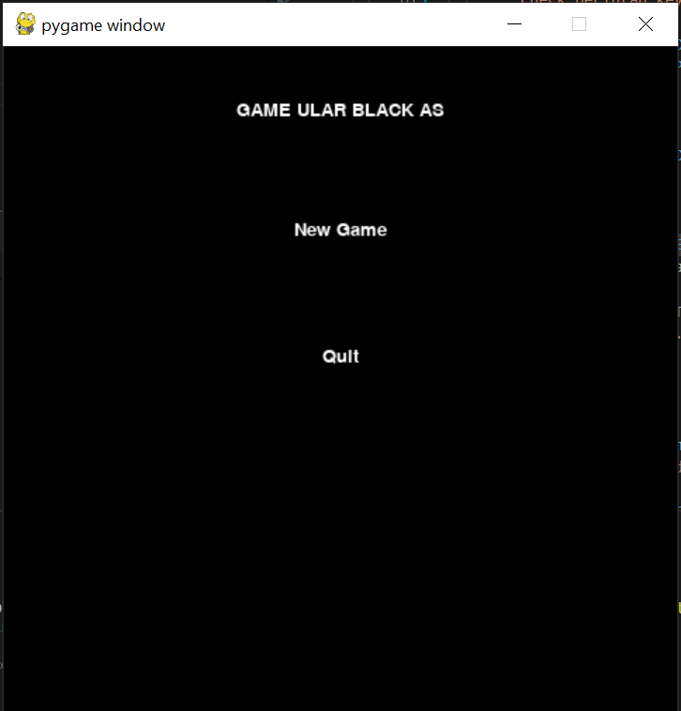
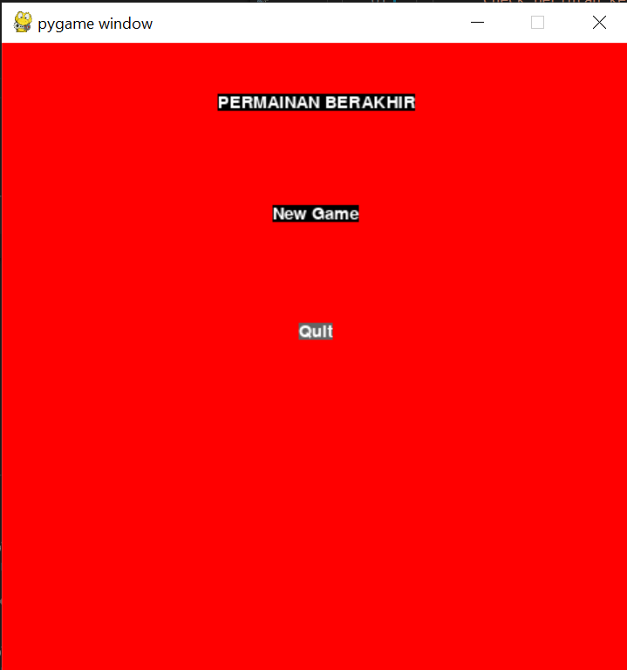
Menampilkan objek menu dari kelas menu dan jika ular mati maka menu mengeluarkan Kata “permainan berakhir” (2)
Kalau permainan mulai :
Kalau permainan berakhir(ular mati) :

Slide 7
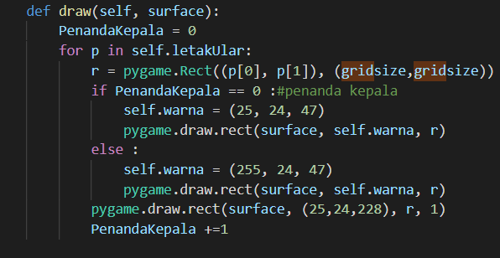
Menampilkan objek ular dari kelas ular:
a. kepala ular ditampilkan berbeda dengan badan
b. ular bertambah panjang ketika ular berhasil memakan makanan
c. kecepatan ular bertambah setiap memakan 10 makanan
SPESIFIKASI ULAR
KEPALA ULAR DITAMPILKAN BERBEDA DENGAN BADAN.
Pada kasus ini terdapat dalam class Ular dan tepatnya dalam method draw. Pada method terdapat perulangan yang mana menentukan panjang dari badan ular.
Ada r = pygame.Rect((p[0],p[1]), (gridsize)) untuk menyesuaikan badan dengan grid papannya. Selanjutnya percabangan if-else untuk menentukan warna dari ularnya. Di awal permainan, kepala ular bernilai 0, sehingga itu sebagai penanda kepala yang berwarna hitam dengan list biru. Sedangkan badan ular berwarna merah dengan garis tepi biru.

Slide 8
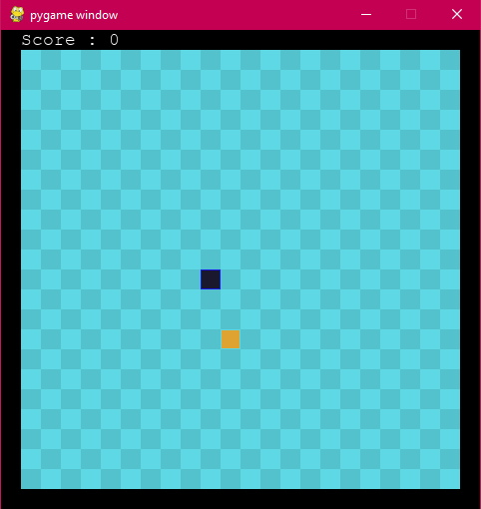
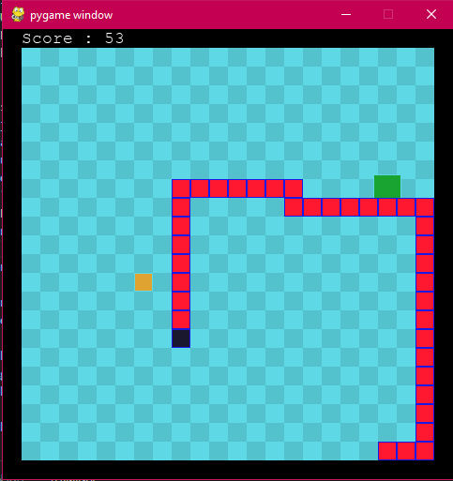
SPESIFIKASI ULAR
PERMAINAN AWAL, KEPALA ULAR BERWARNA HITAM BERTEPI BIRU
PERMAINAN BERLANGSUNG, BADAN ULAR BERTAMBAH PANJANG DAN BERWARNA MERAH BERTEPI BIRU.

Slide 9
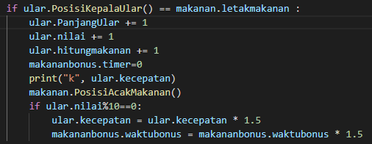
SPESIFIKASI ULAR
B. ULAR BERTAMBAH PANJANG KETIKA BERHASIL MEMAKAN MAKANAN
Spesifikasi ini terdapat pada file main.py dan pada fungsi mainin. Dimana panjang badan ular bertambah 1 setiap kali posisi kepala ular sama dengan letak makanannya. Hal itu ditandai dengan :
ular.PanjangUlar +=1
C. KECEPATAN ULAR BERTAMBAH SETIAP MEMAKAN 10 MAKANAN
Spesifikasi ini terdapat pada file main.py dan pada fungsi mainin. Dimana kecepatan ular akan bertambah saat skor yang didapat bernilai saat dimodulokan dengan 10. Hal itu ditandai dengan :
If ular.nilai % 10 == 0:
Ular.kecepatan = ular.kecepatan * 1.5

Slide 10
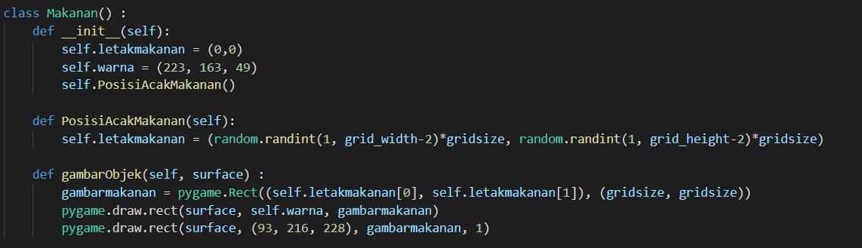
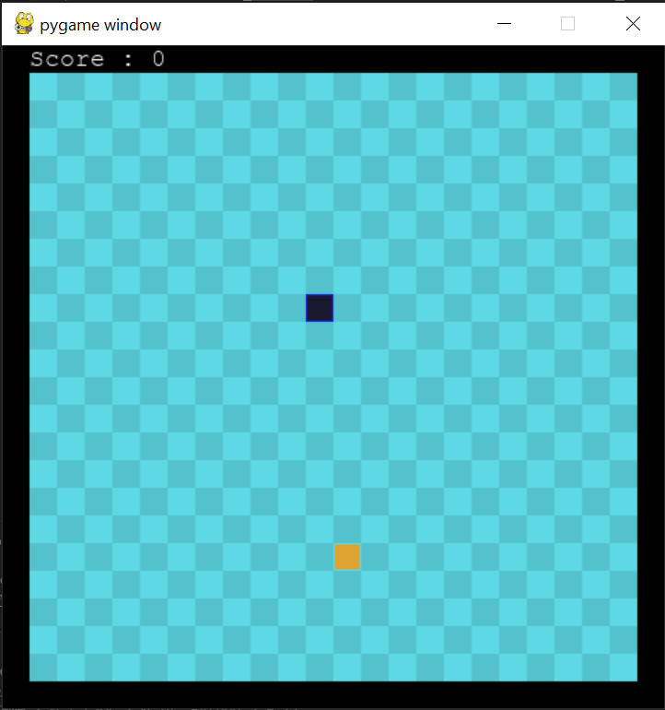
Menampilkan objek makanan dari kelas makanan (1)
posisi makanan harus didalam papan permainan
posisi makanan diacak
menampilkan makanan bonus setelah ular memakan makanan sebanyak 5 Kali
makanan bonus muncul selama 5 detik
Pada class makanan ini,
Posisi makanan terletak di dalam papan permainan yang terdapat pada class makanan dimana lebih spesifik ke dalam metode __init__ yang terdapat pada variabel letakmakanan.
Posisi makanan diacak terletak pada class makanan dimana lebih spesifik pada method/function def PosisiAcakMakanan, disana dijelaskan bahwa posisi makanan di acak dengan mengikuti grid pada layar.

Slide 11
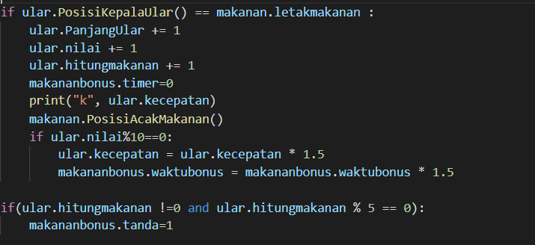
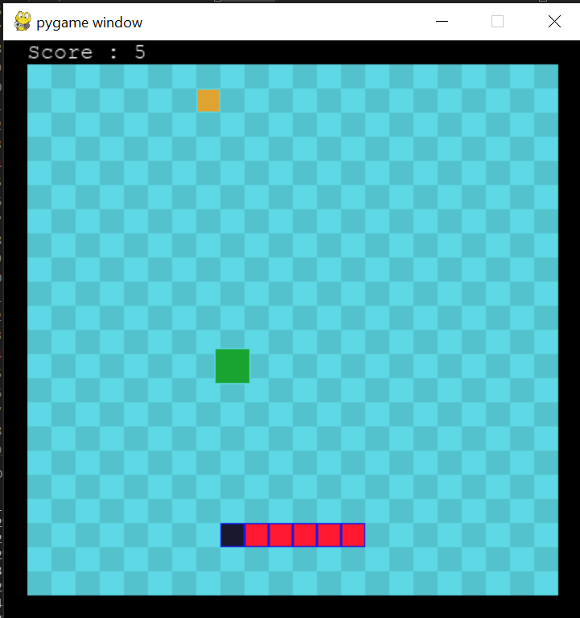
Menampilkan objek makanan dari kelas makanan (2)
C. Dalam menampilkan makanan bonus setelah ular memakan makanan sebanyak 5 kali terdapat pada percabangan if dimana jika variable hitung makanan dimodulokan dengan 5, maka akan memunculkan makanan bonus setiap nilai bertambah 5
D. Fungsi dari variabel timer dan bonus ini adalah untuk menampilkan makanan bonus hanya selama 5 detik saja.

Slide 12
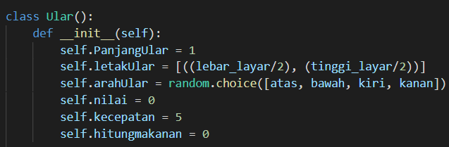


Menampilkan objek nilai dari kelas nilai:
a. skor bertambah ketika ular berhasil memakan makanan
b. mendapat nilai +1 untuk setiap makanan
c. mendapat nilai +5 untuk setiap makanan bonus
Atribut nilai merupakan representasi dari score pada class ular dan jika ular menabrak makanan biasa maka nilai(score) ular akan bertambah satu.
Jika ular menabrak makanan bonus maka nilai(score) ular akan bertambah 5.

Slide 13
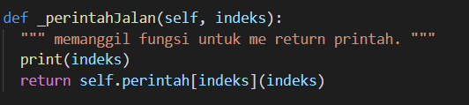

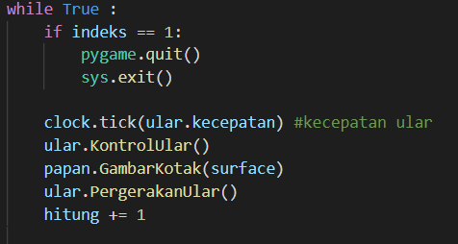
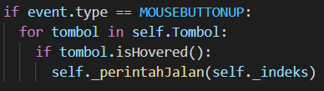
menghentikan game saat memilih menu permainan baru atau keluar
Me-return hasil indeks bernilai 1 atau 0 ke function mainin pada main.py
Dalam methods _cekKeyboard
Jika indeks bernilai 1 maka program akan selesai(exit), jika 0 maka program akan terus berjalan (permainan dimulai)
Dalam methods _cekMouse

Slide 14
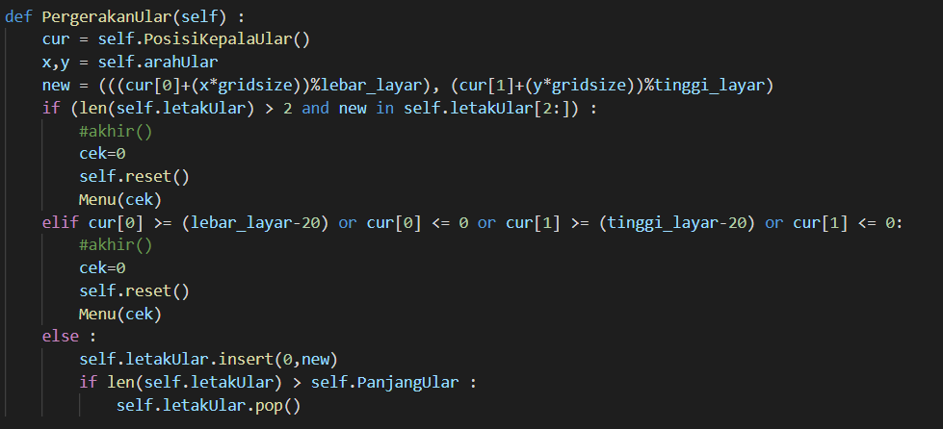
game berakhir saat ular menabrak badan ular itu sendiri
Game akan berakhir saat ular menabrak batas luar papan yang terdapat pada perulangan elif, dimana pada perulangan tersebut jika ular menabrak batas papan, maka game akan berakhir dan akan masuk ke tampilan menu game dimana permainan tadi akan di reset/dikembalikan pada pengaturan awal.

Slide 15
game berakhir saat ular menabrak badan ular itu sendiri
Game akan berakhir saat ular menabrak badan ular itu sendiri yang terdapat pada perulangan if, dimana pada perulangan tersebut jika ular menabrak badannya maka game akan berakhir dan akan masuk ke tampilan menu game dimana permainan tadi akan di reset/dikembalikan pada pengaturan awal.

Slide 16
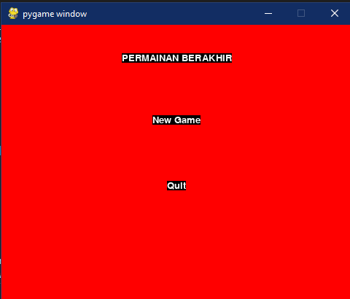
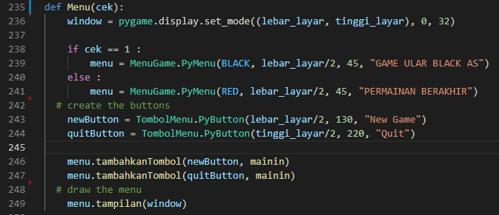
Menampilkan pesan tambahan “permainan berakhir” ketika game berakhir
Untuk menambah pesan “permainan berakhir”, sama seperti memanggil menu biasa, namun tulisan “Game Ular Black As” diganti dengan tulisan “Permainan Berakhir” menggunakan percabangan

Slide 17
spesifikasi atau fitur
Adapun spesifikasi / fitur yang ada pada game kami antara lain:
Game memiliki fitur menu dengan dua pilihan yaitu permainan baru dan quit.
Game memiliki fitur dinding atau pembatas.
Game memiliki fitur ular dengan warna kepala berbeda dengan badan ular.
Game memiliki fitur makanan bonus setiap setelah 5 kali makan makanan biasa.
Game akan bertambah kecepatannya setiap 10 makanan

Slide 18
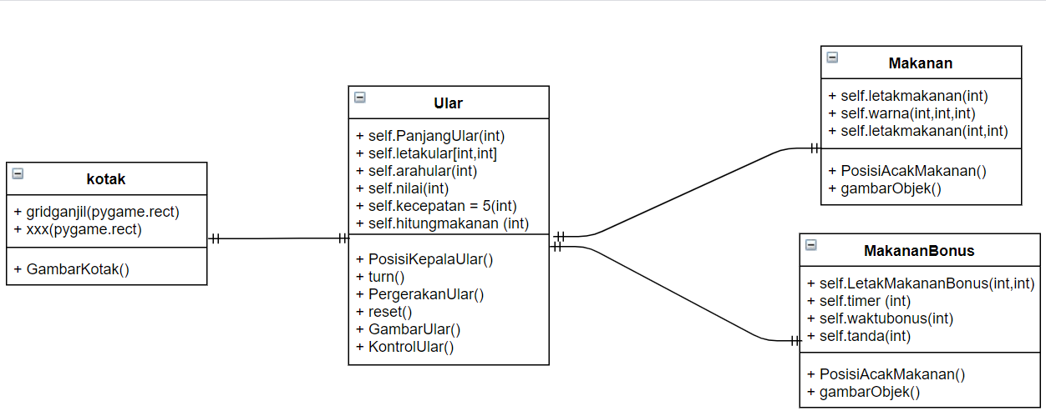
Desain class diagram

Slide 19
TERIMA KASIH

